Slide 1
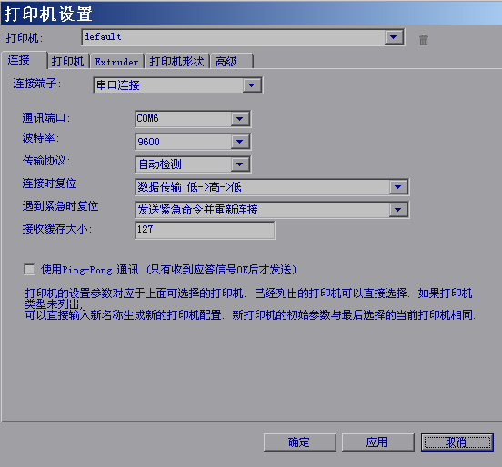
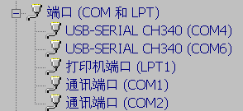
设置串口号和波特率，其他默认
不清楚自己打印机端口号的，可以进入“我的电脑”→“设备管理器”进行查看，找到名称为CH340的串口

Slide 2
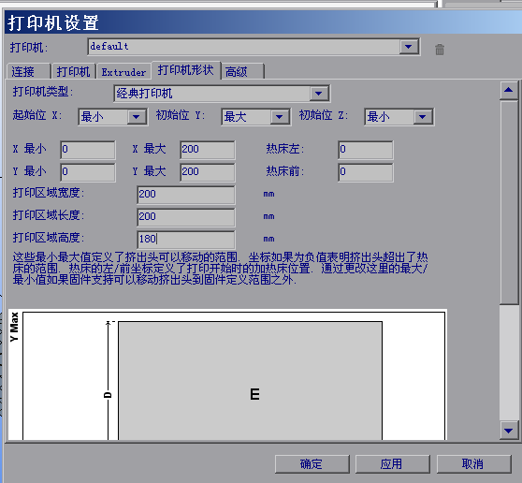
设置打印机形状，200*200*180
初始位 Y选择最大，其他默认即可

Slide 3
其他还有很多很多选项，我们并不用管他，因为我们不用Repetier Host提供的软件来切片，我们用最好的开源切片软件Cura的最新版。不论从效率来看，还是打印效果看都要比Repetier Host自带的好很多、

